Slide 2
ΔΡΑΣΕΙΣ ΤΟΥ ΔΗΜΟΥ ΜΟΣΧΑΤΟΥ – ΤΑΥΡΟΥ ΓΙΑ ΤΗΝ ΠΡΟΣΤΑΣΙΑ ΤΟΥ ΠΕΡΙΒΑΛΛΟΝΤΟΣ ΚΑΙ ΤΗΝ ΚΛΙΜΑΤΙΚΗ ΑΛΛΑΓΗ

Slide 3
ΣΤΡΑΤΗΓΙΚΗ
Σχέδιο Δράσης για την Αειφόρο Ενέργεια και το Κλίμα
Σύμφωνο των Δημάρχων για:
Την προστασία του περιβάλλοντος.
Την αειφόρο χρήση και κατανάλωση ενέργειας.
Την προστασία του πλανήτη από την κλιματική αλλαγή.
Την βιώσιμη ενέργεια και ανάπτυξη για όλους.
Μία οικονομία χαμηλού άνθρακα και εκπομπών CO₂.

Slide 4
ΣΤΟΧΟΣ
Μείωση των εκπομπών του CO₂ κατά 20%
ΔΡΑΣΕΙΣ:
Μέτρα εξοικονόμησης ενέργειας στα δημοτικά κτίρια.
Μέτρα εξοικονόμησης ενέργειας στον οδικό φωτισμό του δήμου.
Μέτρα εξοικονόμησης ενέργειας στον τομέα των μεταφορών.
Αύξηση του ποσοστού της ηλεκτρικής ενέργειας από Ανανεώσιμες Πηγές Ενέργειας.
Δράσεις ευαισθητοποίησης και ενημέρωσης των δημοτών.

Slide 5
Δημοτικές καταναλώσεις
Ο Δήμος Μοσχάτου – Ταύρου παρουσιάζει τρία διαφορετικά είδη καταναλώσεων:
1. Καταναλώσεις του κτιριακού αποθέματος του Δήμου.
2. Καταναλώσεις του δημοτικού στόλου οχημάτων.
3. Καταναλώσεις για τον δημοτικό φωτισμό.

Slide 13
Εγκαταστάσεις φωτοβολταϊκών σε δημοτικά κτίρια (ΔΕΔΔΗΕ)
α/α | Περιγραφή | Ισχύς (kWp) | Ημερομηνία Ενεργοποίησης | Πρόγραμμα
1 | Κλειστό Γυμναστήριο Μοσχάτου | 9.84 | 17/04/14 | Ειδικό Πρόγραμμα
2 | 2^{ο} Λύκειο Μοσχάτου | 9.75 | 16/03/16 | Απλός Ενεργειακός Συμψηφισμός
3 | 1^{ο} Γυμνάσιο & Λύκειο Μοσχάτου | 10.00 | 29/02/16 | Απλός Ενεργειακός Συμψηφισμός
4 | 3^{ο} Δημοτικό Σχολείο Μοσχάτου | 9.95 | 18/02/16 | Απλός Ενεργειακός Συμψηφισμός
5 | 3^{ο} ΕΠΑΛ Ταύρου | 19.44 | 17/09/10 | ΑΠΕ & ΣΗΘΥΑ αρμοδιότητας ΔΕΔΔΗΕ
6 | 4^{ο} και 5^{ο} Δημοτικό Σχολείο Μοσχάτου | 18.00 | 04/09/17 | Απλός Ενεργειακός Συμψηφισμός

Slide 14
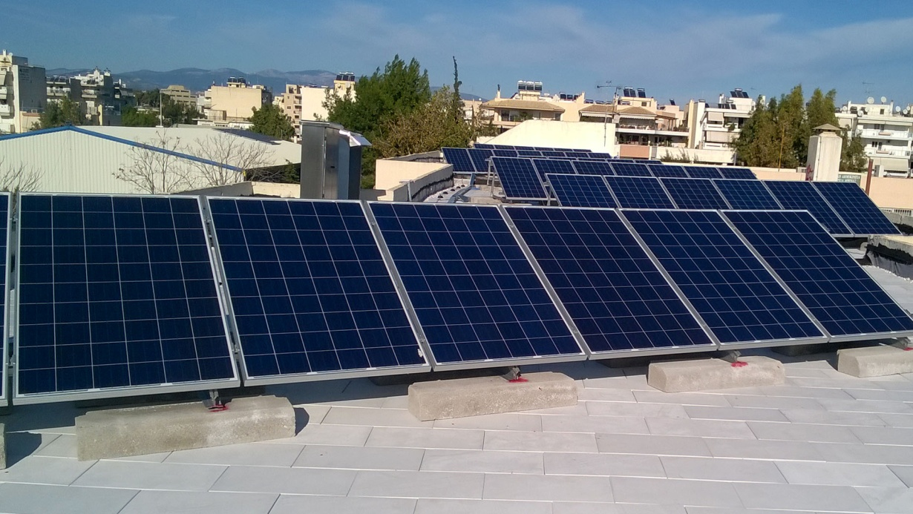
Εγκατάσταση φωτοβολταϊκών πάνελ στο Κλειστό Γυμναστήριο Μοσχάτου
Εγκατάσταση φωτοβολταϊκών πάνελ στο 2^{ο} Λύκειο Μοσχάτου

Slide 16
ΣΧΕΔΙΟ ΔΡΑΣΗΣ ΑΕΙΦΟΡΟΥ ΕΝΕΡΓΕΙΑΣ – ΚΛΙΜΑΤΟΣ

Slide 17
Ι) Επιχειρησιακό Πρόγραμμα «Περιβάλλον – Αειφόρος Ανάπτυξη»
ΕΠΠΕΡΑΑ

Slide 18
ΒΑΣΙΚΑ ΣΤΟΙΧΕΙΑ ΤΗΣ ΠΡΑΞΗΣ: «ΠΡΟΤΥΠΑ ΕΠΙΔΕΙΚΤΙΚΑ ΕΡΓΑ ΑΞΙΟΠΟΙΗΣΗΣ ΑΝΑΝΕΩΣΙΜΩΝ ΠΗΓΩΝ ΕΝΕΡΓΕΙΑΣ ΚΑΙ ΔΡΑΣΕΙΣ ΕΞΟΙΚΟΝΟΜΗΣΗΣ ΕΝΕΡΓΕΙΑΣ ΣΕ ΣΧΟΛΙΚΑ ΚΤΙΡΙΑ ΤΟΥ ΔΗΜΟΥ ΜΟΣΧΑΤΟΥ-ΤΑΥΡΟΥ»
Α/Α | ΚΤΙΡΙΟ | ΘΕΡΜΑΙΝΟΜΕΝΗ ΕΠΙΦΑΝΕΙΑ (m²) | ΕΝΕΡΓΕΙΑΚΗ ΚΑΤΗΓΟΡΙΑ (βάσει Ex Ante Ενεργειακής Επιθεώρησης) | ΕΞΟΙΚΟΝΟΜΗΣΗ ΠΡΩΤΟΓΕΝΟΥΣ ΕΝΕΡΓΕΙΑΣ (%) | ΑΠΟΦΥΓΗ ΕΚΠΟΜΠΗΣ CO₂ (tnCO₂ / έτος) | ΠΑΡΑΓΟΜΕΝΗ ΗΛΕΚΤΡΙΚΗ ΕΝΕΡΓΕΙΑ ΑΠΟ ΤΟ Φ/Β ΣΥΣΤΗΜΑ (kWh/έτος)
1 | 1^{ο} ΓΥΜΝΑΣΙΟ – 1^{ο} ΛΥΚΕΙΟ ΜΟΣΧΑΤΟΥ | 2219,60 | Γ από Ζ | 43 | 35,54 | 15.000
2 | 2^{ο} ΛΥΚΕΙΟ ΜΟΣΧΑΤΟΥ | 2404,35 | Γ από Ζ | 40 | 27,41 | 15.000
3 | 1^{ο} ΔΗΜΟΤΙΚΟ ΣΧΟΛΕΙΟ ΜΟΣΧΑΤΟΥ | 1951,67 | Γ από Ε | 43 | 39,19 | -
4 | 3^{ο} ΔΗΜΟΤΙΚΟ ΣΧΟΛΕΙΟ ΜΟΣΧΑΤΟΥ | 2037,48 | Γ από Η | 42 | 19,66 | 15.000
 | ΣΥΝΟΛΟ | 8613,13 |  |  | 121,80 | 45.000

Slide 19
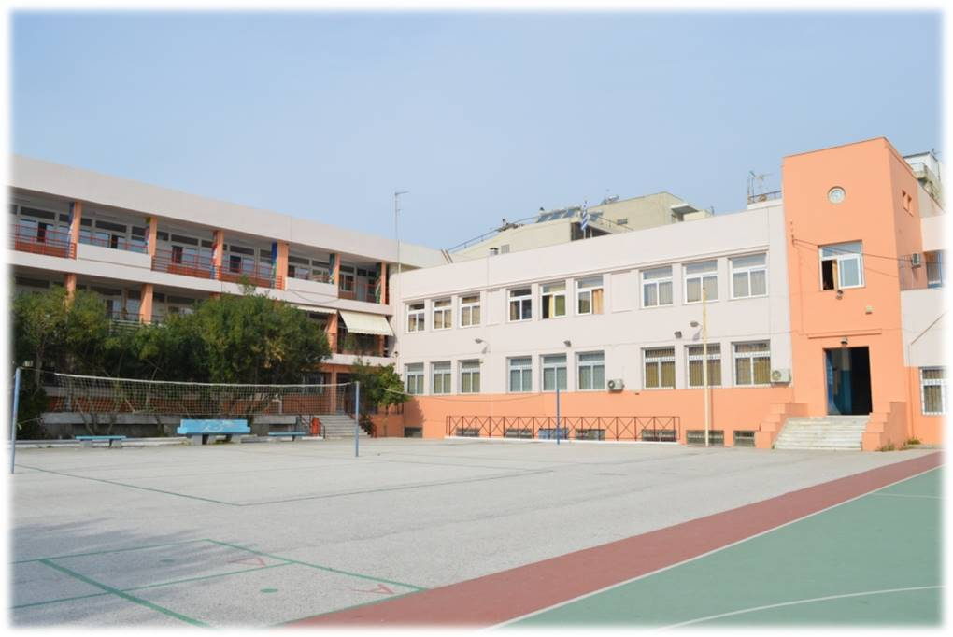
Ι) Επιχειρησιακό Πρόγραμμα «Περιβάλλον – Αειφόρος Ανάπτυξη»
ΕΠΠΕΡΑΑ
1^{ο} Γυμνάσιο – 1^{ο} Λύκειο Μοσχάτου
Αντικατάσταση Κουφωμάτων (πλαίσια με θερμοδιακοπή, «Ενεργειακοί υαλοπίνακες» χαμηλής εκπομπής Low-e).
Θερμοϋγρομόνωση δώματος.
Εγκατάσταση Συστήματος Αντιστάθμισης
Αντικατάσταση φωτιστικών σωμάτων
Εγκατάσταση Φ/Β Συστήματος, ισχύος 10kWp

Slide 20
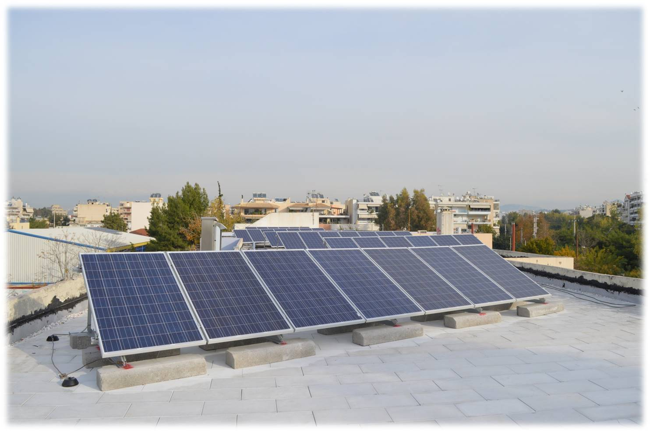
Ι) Επιχειρησιακό Πρόγραμμα «Περιβάλλον – Αειφόρος Ανάπτυξη»
ΕΠΠΕΡΑΑ
2^{ο} Λύκειο Μοσχάτου
Αντικατάσταση Κουφωμάτων (πλαίσια με θερμοδιακοπή, «Ενεργειακοί υαλοπίνακες» χαμηλής εκπομπής Low-e).
Αντικατάσταση Λέβητα
Θερμοϋγρομόνωση δώματος
Εγκατάσταση Συστήματος Αντιστάθμισης
Αντικατάσταση φωτιστικών σωμάτων
Εγκατάσταση Φ/Β Συστήματος, ισχύος 10kWp

Slide 21
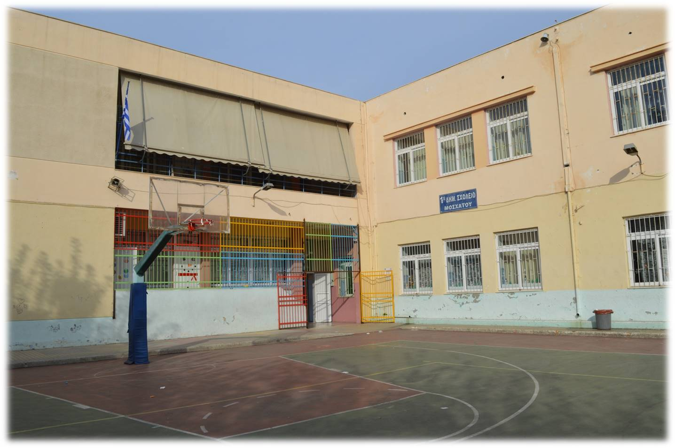
Ι) Επιχειρησιακό Πρόγραμμα «Περιβάλλον – Αειφόρος Ανάπτυξη»
ΕΠΠΕΡΑΑ
1^{ο} Δημοτικό Σχολείο Μοσχάτου
Αντικατάσταση Κουφωμάτων (πλαίσια με θερμοδιακοπή, «Ενεργειακοί υαλοπίνακες» χαμηλής εκπομπής Low-e).
Αντικατάσταση λέβητα
Θερμοϋγρομόνωση δώματος
Εγκατάσταση Συστήματος Αντιστάθμισης
Αντικατάσταση φωτιστικών σωμάτων

Slide 22
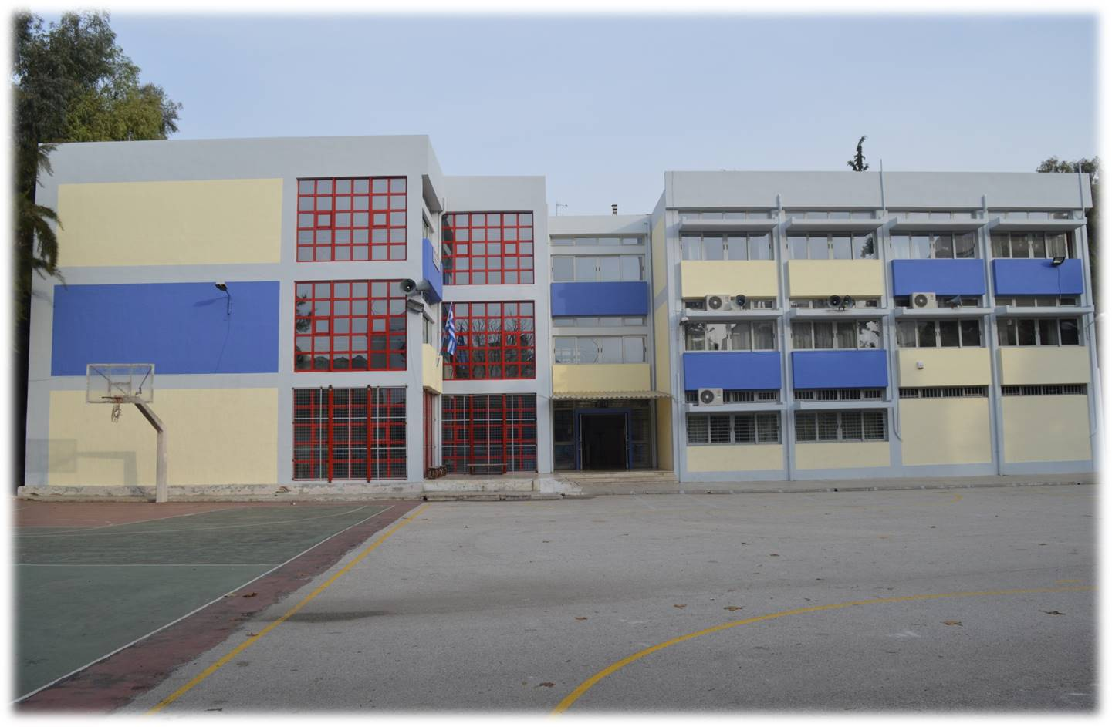
Ι) Επιχειρησιακό Πρόγραμμα «Περιβάλλον – Αειφόρος Ανάπτυξη»
ΕΠΠΕΡΑΑ
3^{ο} Δημοτικό Σχολείο Μοσχάτου
Αντικατάσταση Κουφωμάτων (πλαίσια με θερμοδιακοπή, «Ενεργειακοί υαλοπίνακες» χαμηλής εκπομπής Low-e).
Αντικατάσταση λέβητα
Θερμοϋγρομόνωση δώματος
Εγκατάσταση Συστήματος Αντιστάθμισης
Αντικατάσταση φωτιστικών σωμάτων
Εγκατάσταση Φ/Β Συστήματος, ισχύος 10kWp

Slide 23
ΙΙ) Πρόγραμμα «Εξοικονομώ Ι» Επιχειρησιακό Πρόγραμμα: Αττική

Slide 24
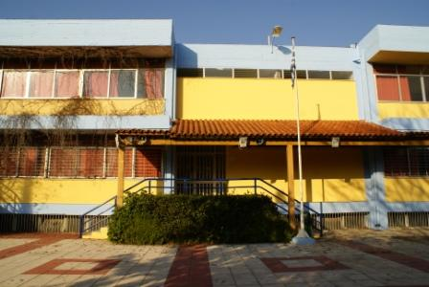
ΙΙ) Πρόγραμμα «Εξοικονομώ Ι» Επιχειρησιακό Πρόγραμμα: Αττική
2^{ο} Δημοτικό Σχολείο Ταύρου
Κατασκευή θερμοπρόσοψης
Κατασκευή θερμοϋγρομόνωσης δώματος
Αντικατάσταση κουφωμάτων με νέα με θερμοδιακοπή και «ενεργειακούς υαλοπίνακες» χαμηλής εκπομπής (Low-e) και ανεμιστήρες οροφής
Αντικατάσταση αυτόνομων κλιματιστικών με κεντρική κλιματιστική μονάδα

Slide 25
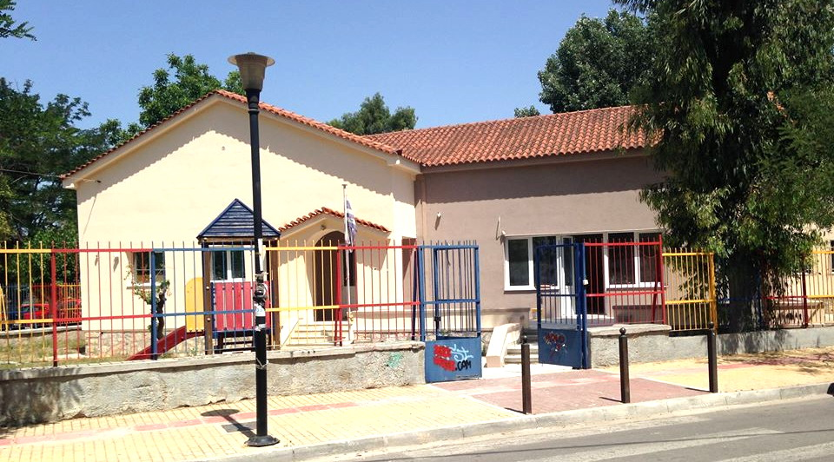
ΙΙ) Πρόγραμμα «Εξοικονομώ Ι» Επιχειρησιακό Πρόγραμμα: Αττική
1^{ος} Βρεφονηπιακός Σταθμός Ταύρου
Κατασκευή θερμοπρόσοψης
Κατασκευή θερμοϋγρομόνωσης δώματος
Αντικατάσταση κουφωμάτων με νέα με θερμοδιακοπή και «ενεργειακούς υαλοπίνακες» χαμηλής εκπομπής (Low-e) και ανεμιστήρες οροφής
Αντικατάσταση αυτόνομων κλιματιστικών με κεντρική κλιματιστική μονάδα

Slide 26
ΙΙI) Πρόγραμμα «Αειφόρος Ανάπτυξη και Βελτίωση Ποιότητας Ζωής»

Slide 27
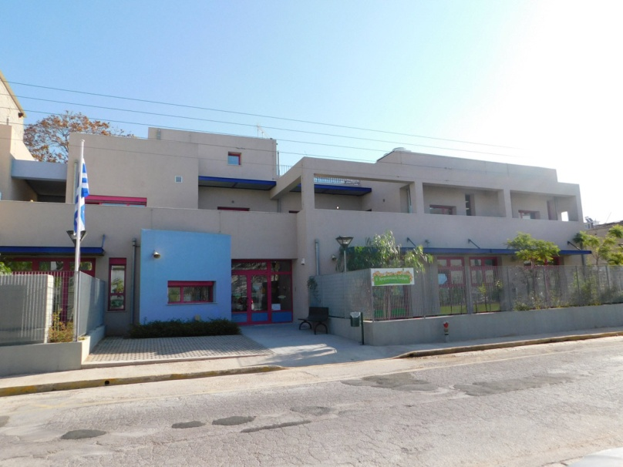
ΙΙI) Πρόγραμμα «Αειφόρος Ανάπτυξη και Βελτίωση Ποιότητας Ζωής»
Ανέγερση Βρεφονηπιακού Σταθμού οδού Πάρνηθος
Π/Υ: 1.070.080,00€
Βιοκλιματικός Σχεδιασμός
Εξωτερικό θερμοκέλυφος
Μεταλλικά θερμοδιακοπτόμενα κουφώματα
Διπλά θερμομονωτικά τζάμια
Μεταλλικά στέγαστρα
Χρήση ΑΠΕ (10 ηλιακοί συλλέκτες)

Slide 28
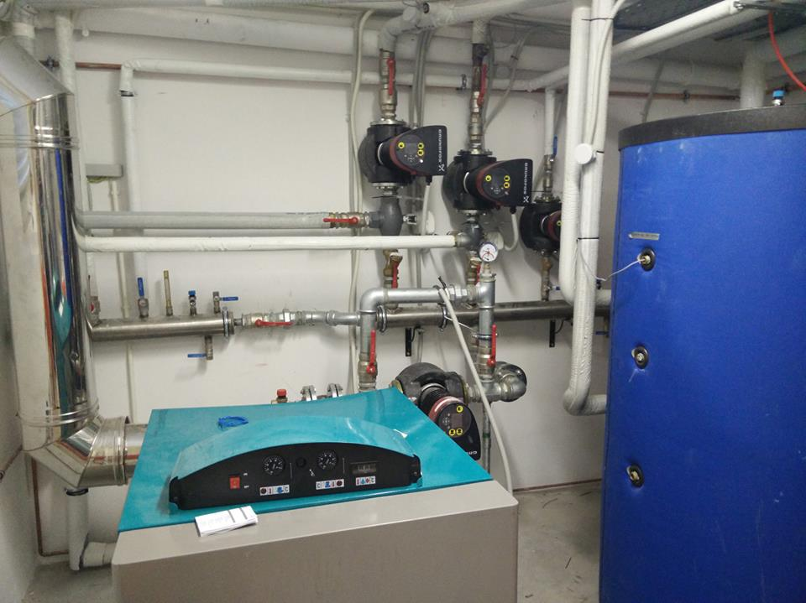
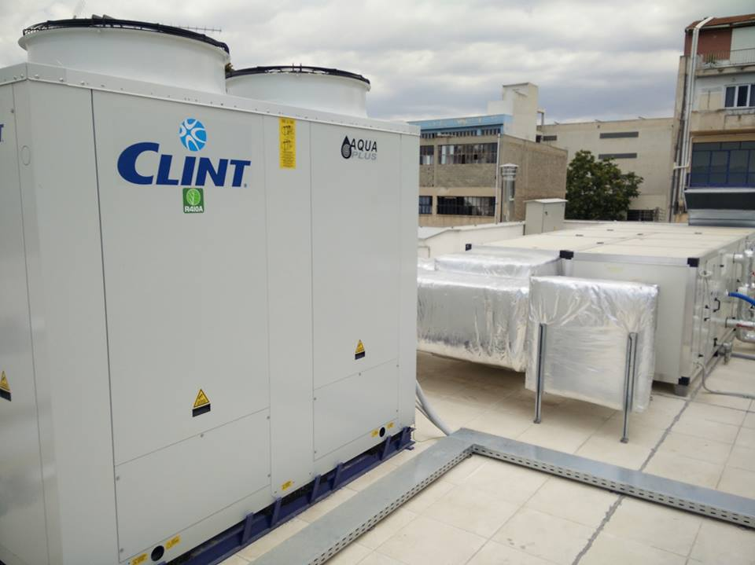
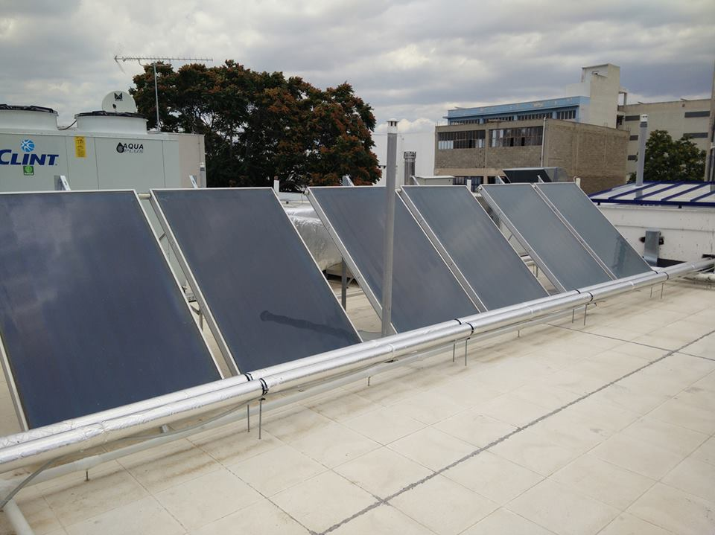
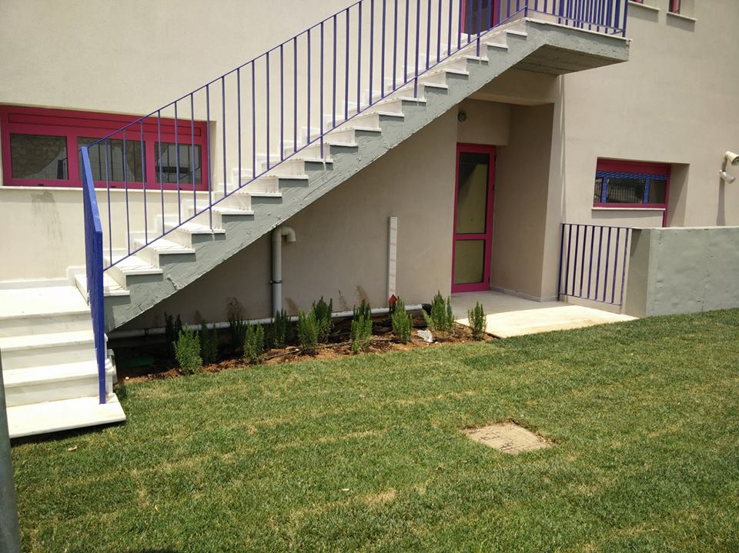

Slide 29
ΙV) Πρόγραμμα Οργανισμού Σχολικών Κτιρίων (ΟΣΚ): Αποπεράτωση της επέκτασης του 4ου και 5ου Δημοτικού Σχολείου Μοσχάτου

Slide 30
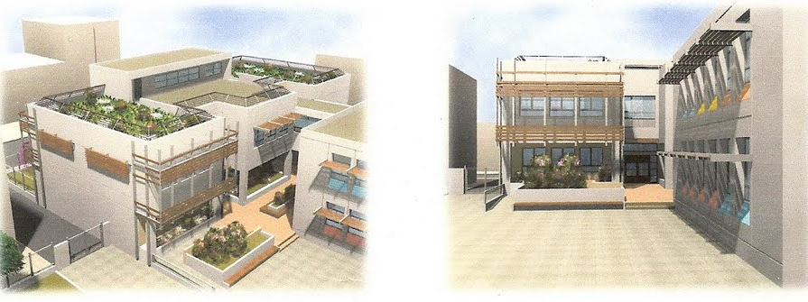
ΙV) Πρόγραμμα Οργανισμού Σχολικών Κτιρίων (ΟΣΚ): Αποπεράτωση της επέκτασης του 4ου και 5ου Δημοτικού Σχολείου Μοσχάτου
Π/Υ: 1.070.080,00€
Θερμοπρόσοψη (εξωτερική θερμομόνωση)
Θερμοδιακοπτόμενα κουφώματα αλουμινίου με ενεργειακά τζάμια
Έξυπνο σύστημα διαχείρισης φωτισμού
Έξυπνο σύστημα διαχείρισης θέρμανσης
Φωτοβολταϊκό σύστημα ισχύος 18 kWp

Slide 31
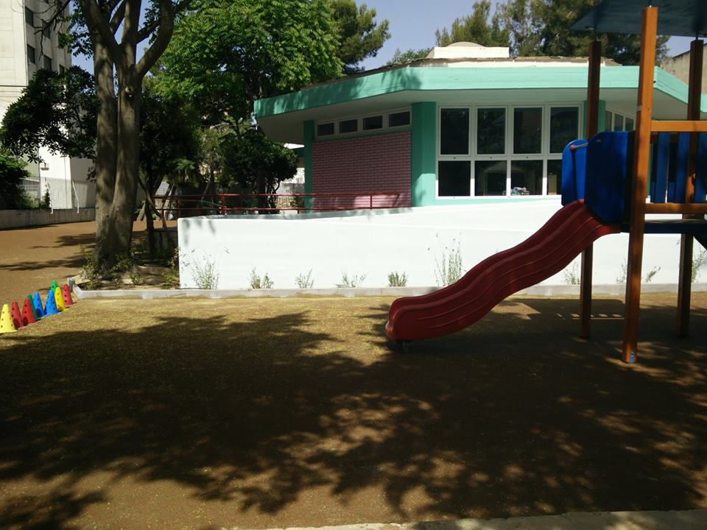
V) Αντικατάσταση κουφωμάτων και θερμομόνωση στο 1ο Νηπιαγωγείο Μοσχάτου
Π/Υ: 240.000,00€

Slide 32
VΙI) Εγκατάσταση Φ/Β συστήματος στο Κλειστό Γυμναστήριο Μοσχάτου
Π/Υ: 24.600,00€
Ισχύς: 9,84 kWp
VΙII) Λειτουργία Φ/Β συστήματος στο ΕΠΑΛ Ταύρου
Ισχύς: 20 kWp

Slide 33
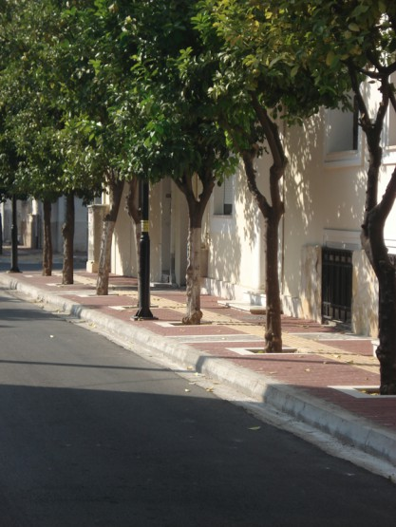
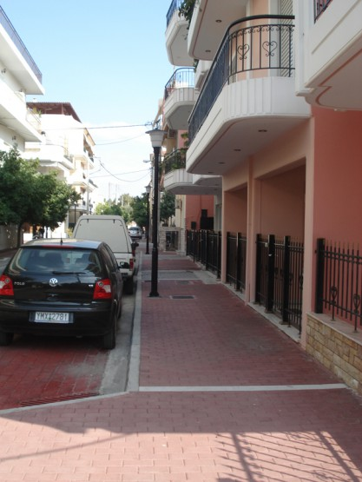
IX) Κατασκευή - βελτίωση οδών περιοχής Εσταυρωμένου στη Δ.Κ. Ταύρου, Επιχειρησιακό Πρόγραμμα: Αττική
Π/Υ: 1.498.509,00€

Slide 34
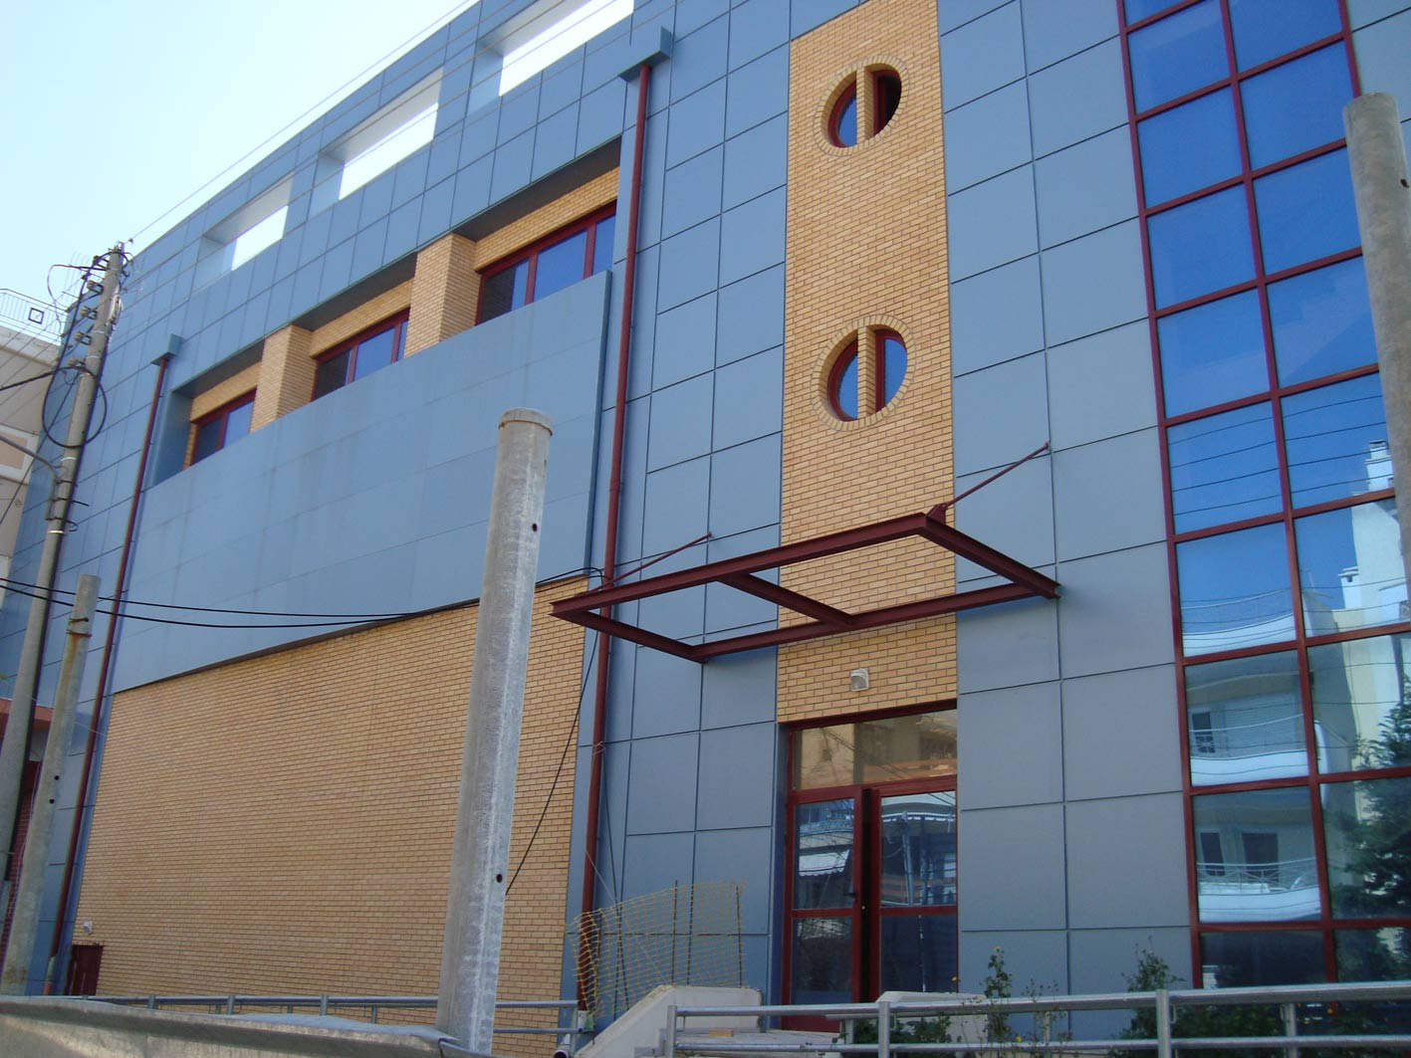
Χ) Πολιτιστικό Κτίριο Μοσχάτου – Ταύρου
Υπάρχει εγκατεστημένο Σύστημα Διαχείρισης Κτιρίου (Building Management System) το οποίο παρέχει τη δυνατότητα προσαρμογής του για παρακολούθηση και στόχευση της κατανάλωσης ενέργειας σε συνδυασμό με την αξιοποίηση των Ανανεώσιμων Πηγών Ενέργειας που μπορούν να εγκατασταθούν στο κτίριο και συμβάλλουν στην εξοικονόμηση ενέργειας.

Slide 35
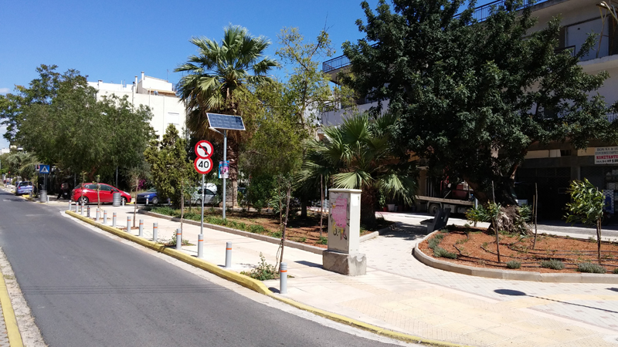
XI) Μικροκλιματική Αξιολόγηση και Βιοκλιματική Βελτιστοποίηση – Μερική Ανάπλαση, Οδών και Λοιπών Χώρων του Βορειοανατολικού Τμήματος της Δ.Κ. Μοσχάτου
Π/Υ: 2.087.055,00€
Η βιοκλιματική αναβάθμιση είχε ως αποτέλεσμα:
Tην κατασκευή 1.600m² ποδηλατοδρόμου
Tην ασφαλτόστρωση με ψυχρή άσφαλτο 19.553,25m²
Tην κατασκευή 23.999,36m² πεζοδρομίων από ψυχρά βιοκλιματικά υλικά
Tη μετατροπή περίπου 6.500m² δρόμων σε δρόμους ήπιας κυκλοφορίας.

Slide 36
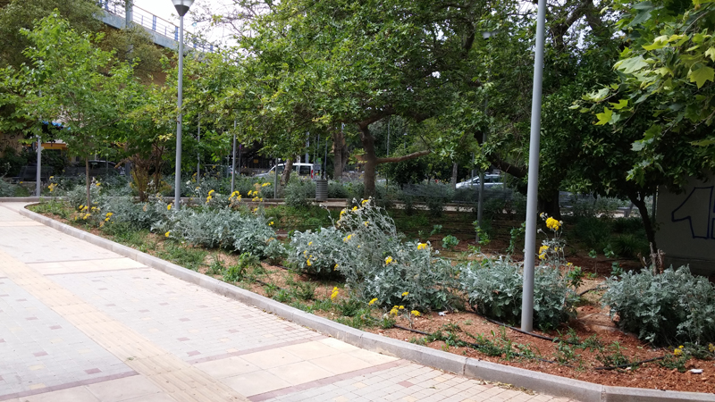
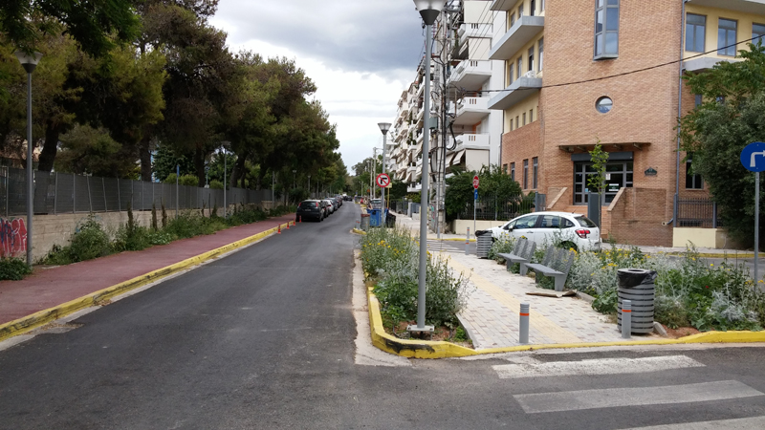
XI) Μικροκλιματική Αξιολόγηση και Βιοκλιματική Βελτιστοποίηση – Μερική Ανάπλαση, Οδών και Λοιπών Χώρων του Βορειοανατολικού Τμήματος της Δ.Κ. Μοσχάτου
Όλα αυτά με στόχο τη βελτίωση του μικροκλίματος μέσω:
Mείωσης της μέσης μέγιστης θερινής θερμοκρασίας περιβάλλοντος κατά 1,59°C σε ύψος 1,80m
Mείωσης του τυπικού ημερήσιου αθροίσματος των βαθμοωρών βάσης 26°C κατά 25,90%
Mείωσης της μέσης χωρικής μέγιστης θερμοκρασίας επιφάνειας κατά 12,94°C
Bελτίωση θερμικής άνεσης 17,20%.

Slide 37
ΣΧΕΔΙΑΖΟΜΕΝΕΣ ΔΡΑΣΕΙΣ

Slide 38
I. Στη Δημοτική Ενότητα Μοσχάτου
1. Κλειστό Γυμναστήριο – Εθνικό Στάδιο – 3^{ο} Γυμνάσιο: Εγκατάσταση Συστήματος Γεωθερμίας, Φωτοβολταϊκού Συστήματος και Ηλιοθερμικού Συστήματος.
2. 6^{ο} Δημοτικό Σχολείο: Εγκατάσταση Φωτοβολταϊκού Συστήματος.
3. 2^{ο} Δημοτικό Σχολείο: Εγκατάσταση Φωτοβολταϊκού Συστήματος.
4. 3^{ο} Νηπιαγωγείο: Εγκατάσταση Φωτοβολταϊκού Συστήματος.
5. Ενεργειακή αναβάθμιση Κλειστού Γυμναστηρίου
6. Ενεργειακή αναβάθμιση Δημαρχιακού Μεγάρου

Slide 39
ΙΙ. Στη Δημοτική Ενότητα Ταύρου
1. π. Δημαρχείο Ταύρου: Εγκατάσταση Φωτοβολταϊκού Συστήματος.
2. Κλειστό Γυμναστήριο «Τιμόθεος Ευγενικός»: Εγκατάσταση Ηλιοθερμικού Συστήματος για ΖΝΧ (ζεστό νερό χρήσης).
3. Βρεφονηπιακός Σταθμός «Τα Γιασεμάκια»: Εγκατάσταση Φωτοβολταϊκού Συστήματος.
4. 3^{ο} Δημοτικό Σχολείο: Εγκατάσταση Φωτοβολταϊκού Συστήματος.
5. 4^{ο} Δημοτικό Σχολείο: Εγκατάσταση Φωτοβολταϊκού Συστήματος.
6. 5^{ο} Δημοτικό Σχολείο: Εγκατάσταση Φωτοβολταϊκού Συστήματος.
Συγκεκριμένα για την Δημοτική Ενότητα Ταύρου έχουν εκπονηθεί μελέτες για την ενεργειακή αναβάθμιση των παρακάτω κτιρίων:
1. Δημαρχιακό Μέγαρο Ταύρου (ΟΧΕ)
2. 1^{ο} – 2^{ο} Γυμνάσιο (ΟΧΕ)
3. 1^{ο} Λύκειο (ΟΧΕ)
4. 1^{ο} Δημοτικό (ΟΧΕ)

Slide 40
ΙΙΙ. Δημόσιος Φωτισμός
Στον τομέα του δημόσιου φωτισμού προγραμματίζονται δράσεις αντικατάστασης των συμβατικών λαμπτήρων οδοφωτισμού με λαμπτήρες εξοικονόμησης και χρήση ΑΠΕ σε αυτόνομα συστήματα. Για αυτόν τον σκοπό έχει εκπονηθεί σχετική μελέτη.

Slide 41
ΙV. Μεταφορές
Σχεδιασμός ποδηλατοδρόμου:
2.500m Ποδηλατόδρομος
Επέκταση ποδηλατόδρομου Μοσχάτου – Ταύρου
Υλοποίηση ΣΒΑΚ (Σχέδιο Βιώσιμης Αστικής Κινητικότητας)

Slide 42
V. Ανάπλαση Παραλιακού Μετώπου
Τα κυριότερα επιμέρους έργα που συνθέτουν το ολοκληρωμένο έργο ανάπλασης του Φαληρικού μετώπου, συνοψίζονται ως εξής:
Εγκάρσια μετατόπιση της λεωφόρου Ποσειδώνος
Πράσινες «κοιλάδες» ως αντιπλημμυρικά έργα
Μητροπολιτικό πάρκο
Έργα στη θάλασσα
Υποστηρικτικά έργα

Slide 43
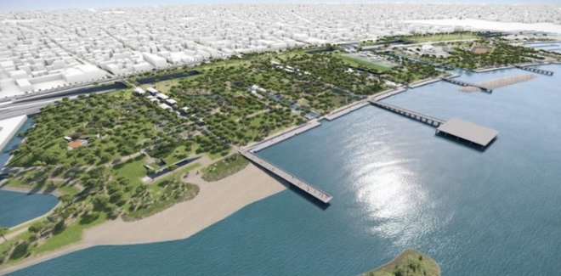
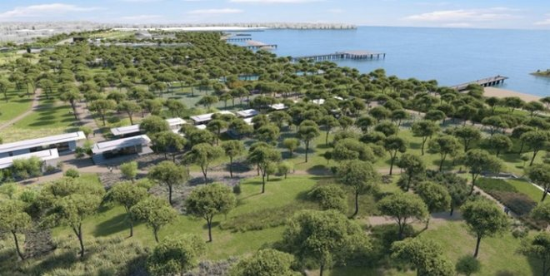
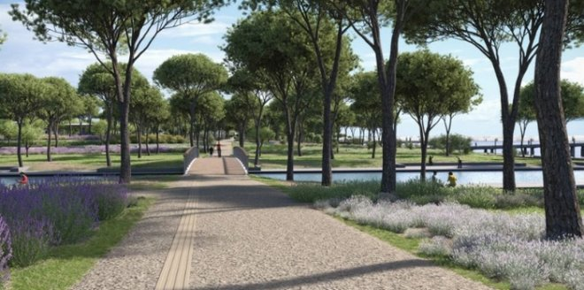
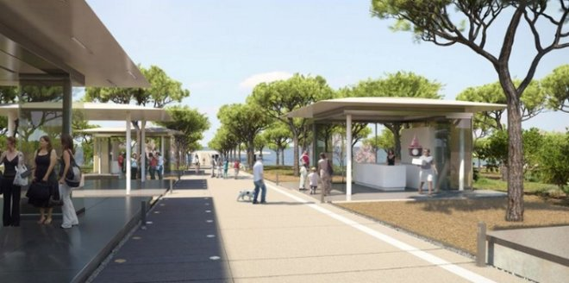

Slide 44
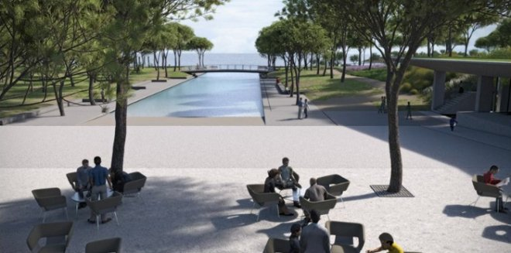
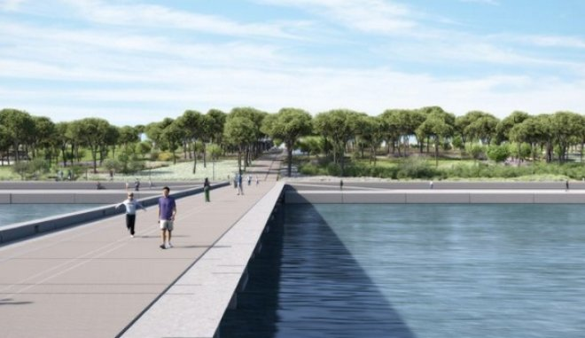

Slide 45
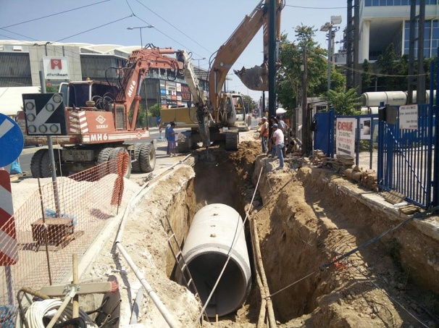
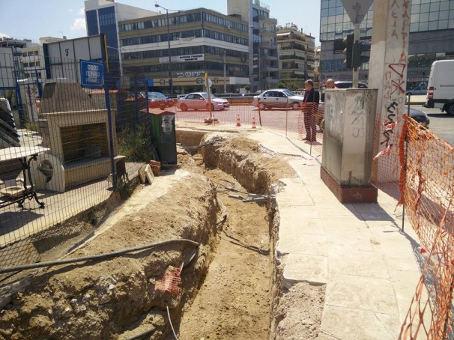
VΙ. Αντιπλημμυρικά Έργα
Αγωγός Χρυσοστόμου Σμύρνης
Αγωγός Θεσσαλονίκης
Παραλιακός συλλεκτήρας – Αντιπλημμυρικά έργα Ιλισού-Κηφισού
Ολοκλήρωση μελέτης αντιπλημμυρικής προστασίας Μοσχάτου (υποβολή)
Διευθέτηση Ρέματος Προφήτη Δανιήλ

Slide 46
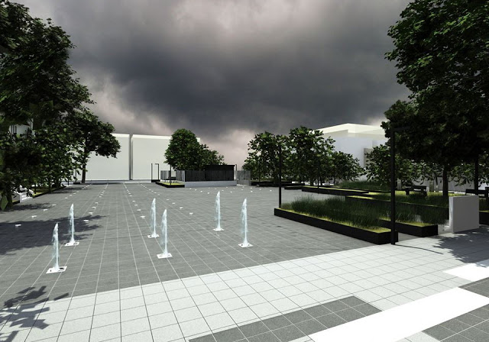
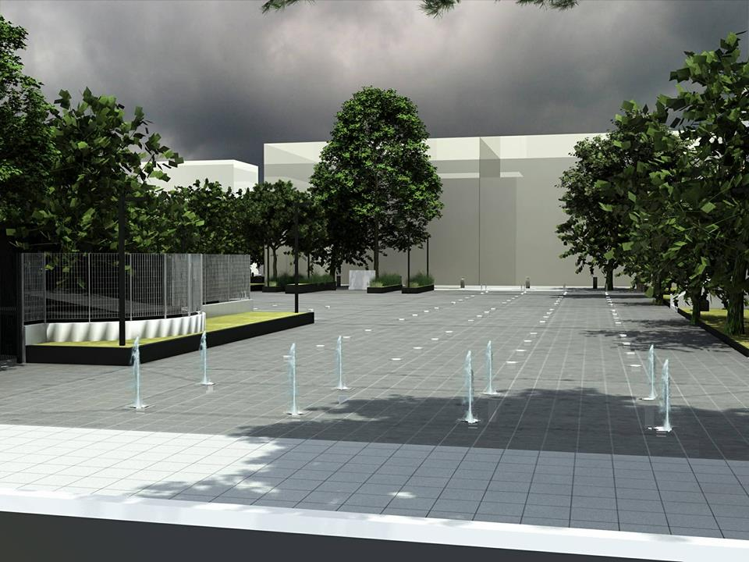
VII. Βιοκλιματική ανάπλαση πλατείων/πάρκων
Ανάπλαση Πλατείας «Ταξιάρχη Παπαντώνη» (Μεταμόρφωσης) Δ.Κ. Μοσχάτου

Slide 47
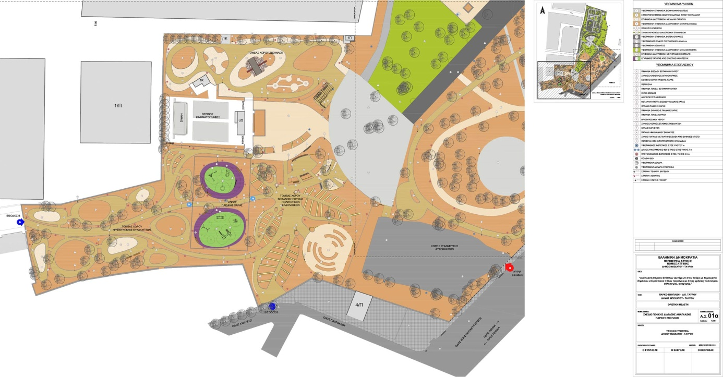
Ανάπλαση Πάρκου Ηρώων Ενόπλων Δυνάμεων Δ.Κ. Ταύρου
Ανάπλαση Πάρκου Λαού Δ.Κ. Ταύρου

Slide 48
VΙΙΙ. Διαχείριση Αστικών Στερεών Αποβλήτων
Δράσεις Ανακύκλωσης (χαρτί, γυαλί, πλαστικό, χαρτόνι, απόβλητα ηλεκτρικού και ηλεκτρονικού εξοπλισμού, φωτιστικά είδη, μπαταρίες, αλουμίνιο, λευκοσίδηρος κ.α.)
Μεγάλο Πράσινο Σημείο
Δύο «μικρά» Πράσινα Σημεία
Κομποστοποίηση
Πρόγραμμα ΥΜΕΠΕΡΑΑ: 600.000€ για κατασκευή γωνιών ανακύκλωσης, προμήθεια εξοπλισμού διαχείρισης βιοαποβλήτων, αγορά μπλε και καφέ κάδων.

Slide 49
ΙΧ. Δράσεις ενημέρωσης και ευαισθητοποίησης για την Ανακύκλωση
Follow Green
Διαγωνισμοί Ανακύκλωσης
Δράσεις Ενημέρωσης

Slide 50
Χ. Φυτεύσεις – Διαχείριση Πρασίνου και Νερού
ΧΙ. Περίθαλψη Αδέσποτων Ζώων

Slide 51
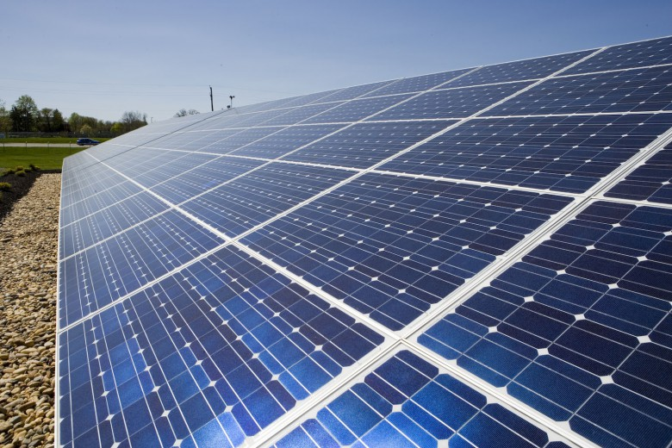
ΧΙΙ. Δημιουργία Ενεργειακής Κοινότητας
α) Παραγωγή Ηλεκτρικής Ενέργειας
β) Δημοτικά κτίρια
γ) Ευάλωτα νοικοκυριά

Slide 52
ΧΙΙΙ. Επέκταση Δικτύου Φυσικού Αερίου
Σύνδεση Δημοτικών Κτιρίων – Σχολείων – Αθλητικών Εγκαταστάσεων με το δίκτυο του Φυσικού Αερίου
2^{ο} Γυμνάσιο Μοσχάτου
1^{ο} Δημοτικό – 2^{ο} Νηπιαγωγείο Μοσχάτου
8^{ο} ΣΕΚ – 3^{ο} ΕΠΑΛ Ταύρου
2^{ο} Νηπιαγωγείο Ταύρου

Slide 53
XIV. Διαγωνισμός με θέμα «Βιοκλιματικό Νηπιαγωγείο» για φοιτητές Πολυτεχνικών Σχολών – Φυσικής
Συνεργασία με το Ελληνικό Ινστιτούτο Παθητικού Κτιρίου (Ε.Ι.ΠΑ.Κ.)

Slide 54
ΥΛΟΠΟΙΗΣΗ ΣΤΟΧΩΝ ΜΕΙΩΣΗΣ CO₂

Slide 55
Στόχος 2020: 222,80kton CO₂

Slide 57
ΕΥΧΑΡΙΣΤΩ ΓΙΑ ΤΗΝ ΠΡΟΣΟΧΗ ΣΑΣ!

